Slide 1
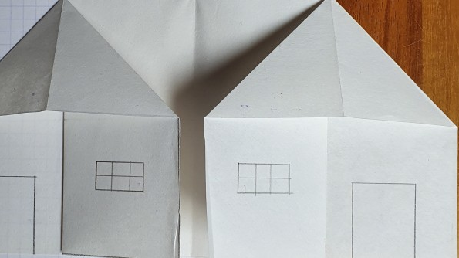
Les chiffres de l’éducation*
*Éducation nationale = Pubblica Istruzione
Source : Ministère de l’éducation nationale – Direction évaluation Prospective / Performance MEN-DEPP

Slide 2
Près de : quasi
Appel (m.) : chiamata
Défense : difesa
Dépasser : superare
Collège : medie inferiori
Selon : a seconda
Note : Cette journée de recensement s’appelle aujourd’hui JDC (journée défense et citoyenneté).

Slide 3
Nombre : numero
Un, une élève : studente / studentessa, allievo / allieva dalla scuola elementare al liceo
Étudiant : studente universitario
Remarque : Différence entre chiffre, nombre et numéro
Un chiffre est l’un des symboles de zéro à neuf.
Un nombre est composé de chiffres. On utilise un nombre pour parler de quantités ou de valeurs.
Un numéro appartient à une série et sert à identifier quelque chose ou quelqu’un.
En 2021 , ce nombre s’élève à 15,6 millions.

Slide 4
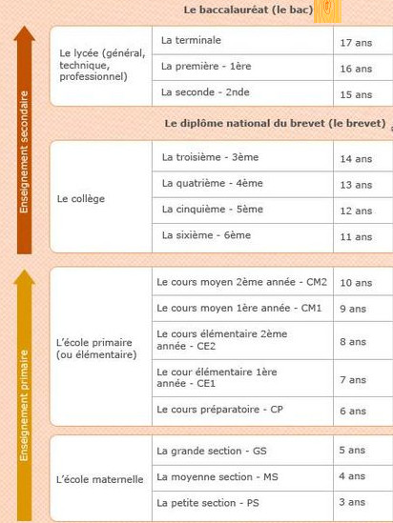
Érosion : erosione → diminuzione
Effectifs : numero, quantità di personale e di studenti
1° degré = enseignement primaire
2° degré = enseignement secondaire

Slide 5
En 2021, la dépense pour l’éducation s’élève à 168,8 milliards d’euros.
Un poste de dépenses : una voce di spesa
Premier degré (v. fiche précédente) : scuola primaria → scuola elementare
Second degré : scuola secondaria di primo grado + scuola secondaria di secondo grado → scuole medie inferiori e superiori.
Supérieur : livello universitario

Slide 6
Investit : 3° personne du singulier indicatif présent du verbe du 2° groupe investir
PIB : Produit Intérieur Brut
En % : en pourcentage (m.)
En 2021, la part du PIB consacré à l’éducation est remontée à 6,8%.

Slide 7
Paie : 3° personne du singulier indicatif présent du verbe payer
Collectivités territoriales : enti locali

Slide 8
En 2021, le coût moyen par élève ou étudiant est de 9 360 €
Coûter, coût : costare, costo.

Slide 9
Compréhension
1. Parmi les 11.8% de jeunes Français qui éprouvent des difficultés de lecture, 20% ont dépassé le collège ou un cursus professionnel court.
Vrai Faux
2. Combien de jeunes ont participé aux tests de lecture?
……………………………………………………………………………………………………
3. Quel âge ont-ils?
……………………………………………………………………………………………………
4. Où vivent les jeunes qui ont le plus de difficulté?
……………………………………………………………………………………………………
5. En 2021, combien y avait-il d’élèves, étudiants et apprentis en France?
• 156 000
• 156 000 000
• 15 600 000
Presque 800 000.
17 ans et plus.
Ils vivent dans le Nord.

Slide 10
6. C’est dans le second degré que le nombre d’élèves a le plus diminué.
Vrai Faux
7. L’éducation n’est pas le premier poste de dépenses de l’Etat.
Vrai Faux
8. A combien d’euros s’élève la dépense intérieure d’éducation en France?
• 168 800 000 000
• 16 880 000 000
• 168 800 000
9. La part du PIB consacré à l’éducation a diminué d’un dixième entre 2000 et 2008 et continue à baisser jusqu’en 2021.
Vrai Faux
10. Ce sont les entreprises qui financent le moins l’éducation en France.
Vrai Faux
11. Quel est le coût moyen d’un élève par an en France en 2021 ?
………………………………………………………………………………………………………….
En 2021, il était de 9 360 €

